Slide 1
Спортивная аэробика
Самостоятельная работа
(упражнения для развития гибкости)

Slide 2
Упражнение №1 «Коробочка»
Лежа на животе, делаем прогиб назад, ноги сгибаем в коленях и пытаемся кончиками пальцев ног достать до головы. Удержание положения 15-20 секунд. Затем возвращаемся в исходное положение.
Повторить 5-6 раз.

Slide 3
Упражнение №2 «Рогатка»
Лежа на животе, поднимаем плечи, сгибаем ноги в коленях и руками берем себя за голеностоп. Поднимитесь максимально вверх. Шею не перегибайте.
Это статическое упражнение, держите тело на весу 15-20 секунд. Вытягиваются мышцы спины, тянутся плечи, работают мышцы разгибатели спины.
Повторить 5-6 раз.

Slide 4
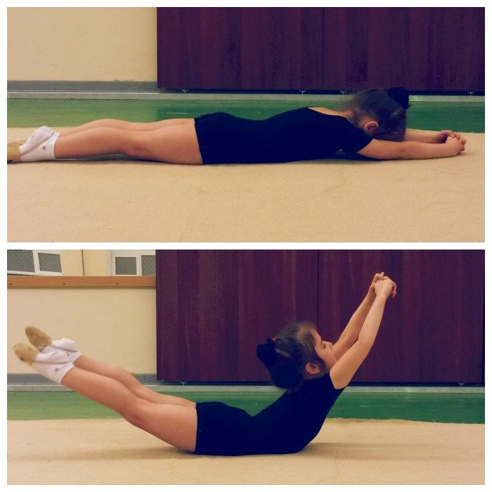
Упражнение №4 «Лодочка»
Лежа на животе, выпрямить ноги и руки. Оторвать ноги, голову и плечи максимально возможно от пола. Это «лодочка». Держать позицию не менее 15-20 секунд. Вернуться в исходное положение.
Повторить 5-6 раз.

Slide 5
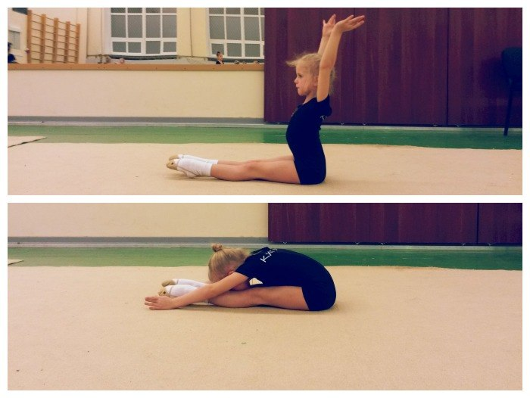
Упражнение №5 «Складка»
Сидя на полу. Ноги вытянуты перед собой. Колени смотрят вверх. Стопы прижаты друг к другу. Прямая спина. Поднять руки вверх и сделать наклон вперед. Вернуться в исходное положение.
Повторить 5-6 раз.

Slide 6
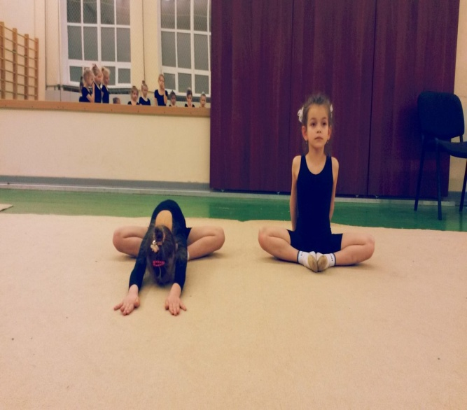
Упражнение №6 «Лягушка»
Сидя на полу ноги вместе и вытянуты вперед. Спина прямая. Ноги сгибаем в коленях и подтягиваем к себе, смыкаем стопы. Поднимаем руки вверх и делаем наклон вперед. Затем возвращаемся в исходное положение.
Повторить 5-6 раз..

Slide 7
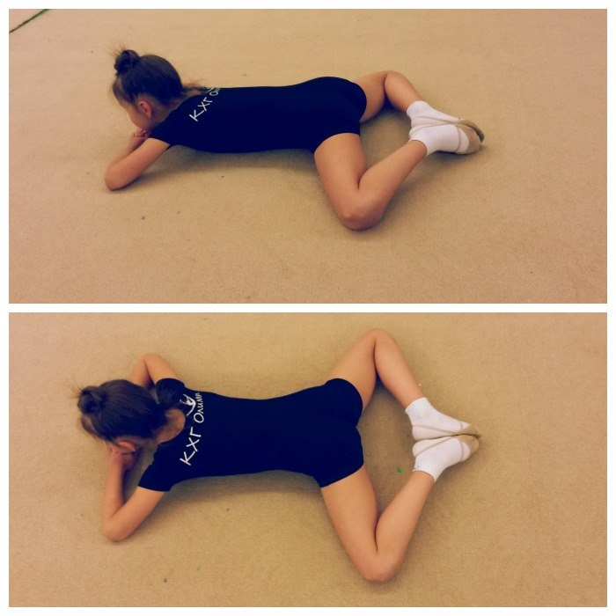
Упражнение №7
Становимся на четвереньки, разводим колени в стороны, стопы сомкнуты. Опираясь на руки ложимся на пол. Руки под подбородок.
Удержание положения 20-30 секунд.
Повторить 5-6 раз.

Slide 8
Упражнение №8 «Мостик»
Спина при выполнении мостика должна быть выгнута по дуге. Мостик с прямой спиной, сделанный за счет конечностей, является неправильным. Ягодицы должны находиться выше головы и плеч. Конечности должны быть максимально прямыми, руки стоять на ладонях, а ноги на стопах. Расстояние между ладонями (как и между стопами) должно быть равно ширине плеч. Добиться такого уровня исполнения непросто, но мы сейчас говорим об идеальном варианте. Дыхание должно быть свободным, без задержек. Для того чтобы научиться выполнять мостик правильно, нужно последовательно отработать все подводящие к нему упражнения. Перечислим эти упражнения. Они расположены в порядке возрастания сложности:
Мостик с упором на плечи.
Прямой мостик (возможно, вы слышали об этом упражнении под названием «обратная планка»).
Мостик со скамьи.
Полумостик.
Классический полный вариант.

Slide 9
Упражнение №9 «Шпагат»
Из положения стоя сделайте шаг вперед и опускайся вниз, пока колено задней ноги не коснется пола. Держи туловище прямо, медленно распрямляй переднюю ногу и двигай ее стопу вперед, как можно дальше. Осторожно подталкивай бедра к полу.

Slide 10
Упражнение №10 «Березка»
Сначала лечь на спину, при этом внимательно следить за ступнями ног: они должны плотно прилегать друг к другу. Напрячь ноги в области колен и ровно вытянуть руки вдоль тела. Нужно, чтобы ладони смотрели вниз, а шея и голова находились на одном уровне с позвоночником.
Поднять вместе обе ноги таким образом, чтобы они образовали с туловищем прямой угол. Носки устремить наверх, дышать при этом следует глубоко и спокойно.
Сделав выдох, поднять ноги выше от поверхности. Подпереть поясницу обеими ладонями.
Подтянуть ноги еще выше, вывести их на одну линию с ягодицами. Втянуть спину, ягодицы и талию внутрь. Туловище должно располагаться перпендикулярно земле.
Делая равномерные вдохи и выдохи, постараться продержаться в такой позе несколько минут.
На выдохе освободить руки и постепенно соскальзывать вниз, пока спина не коснется пола. После того как ноги станут параллельно полу, медленно опустить их на пол.

Slide 11
Желаем успехов!

